Slide 1
Massa-mola-amortecedor
2 graus de liberdade
Turma: 3VA
Alunos:
Marcos Vinicius Majeveski De Angeli - 1711341
Rafael Vilela Santa Rosa - 1711783
Walace Abreu dos Santos Filho - 1711606

Slide 2
Sumário
Conceito e Público-Alvo
Funcionamento
Simulação
Aplicação
Conclusão
Referências

Slide 3
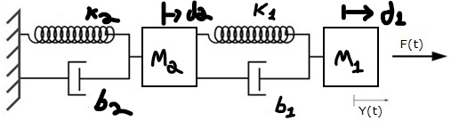
Conceito
Público-Alvo
O projeto visa modelar um sistema massa-mola-amortecedor relatando seu funcionamento e possíveis aplicações desse sistema oscilatório.
Engenheiros e Estudantes de Engenharia
Entusiastas na área de Controle
Sistema massa-mola-amortecedor

Slide 4
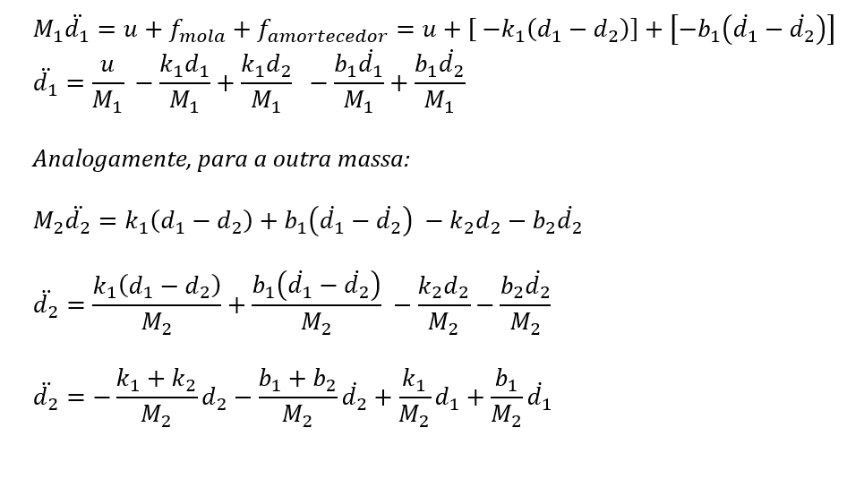
Funcionamento
As variáveis de estado são as posições e as velocidades
Equações de diferenças a partir da segunda lei de Newton
Espaço de estados de dimensão 4

Slide 5
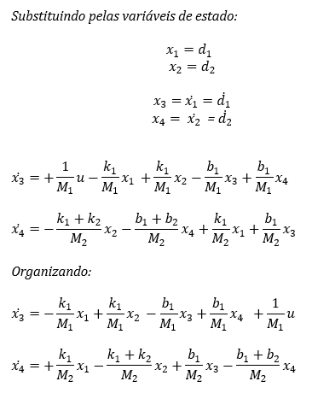
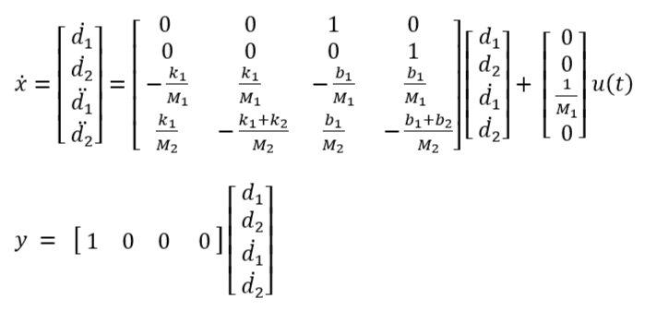
Funcionamento
As variáveis de estado são as posições e as velocidades
Equações de diferenças a partir da segunda lei de Newton
Espaço de estados de dimensão 4

Slide 6
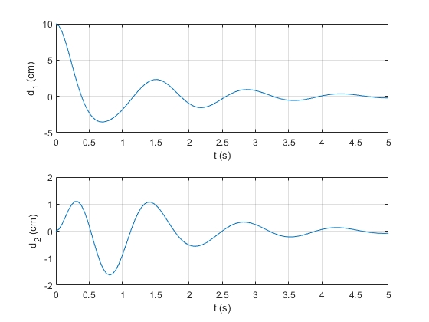
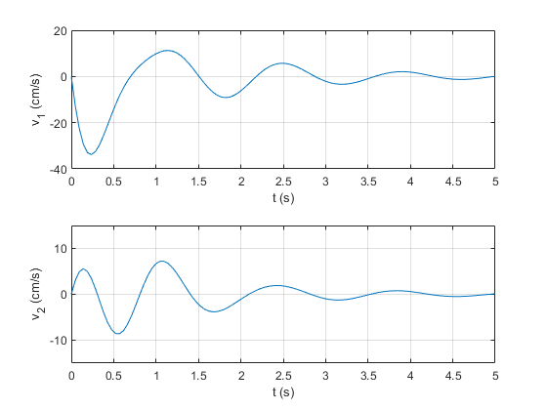
Simulação
Não há força sendo aplicada (u(t)=0), portanto sua entrada é nula (u(0)=0)
Massa 1 = 5kg e Massa 2 = 20Kg
Constante elástica k1 = 150 N/m e k2 = 700 N/m
Constante de amortecimento b1 = 15 Ns/m e b2 = 30 Ns/m
Massas inicialmente em repouso: x3(0) e x4(0) = 0
Posições: x1(0) = 10cm e x2(0) = 0cm
Simulação do sistema no MATLAB

Slide 7
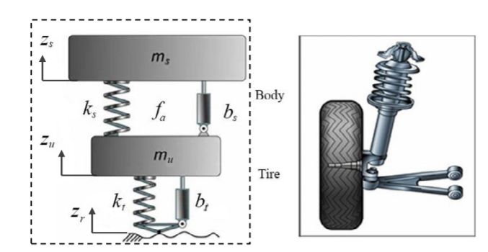
Aplicação
Suspensão de veículos
Análise de vibrações de estruturas
Vibrações de moléculas
Sistema massa-mola para uma suspensão

Slide 8
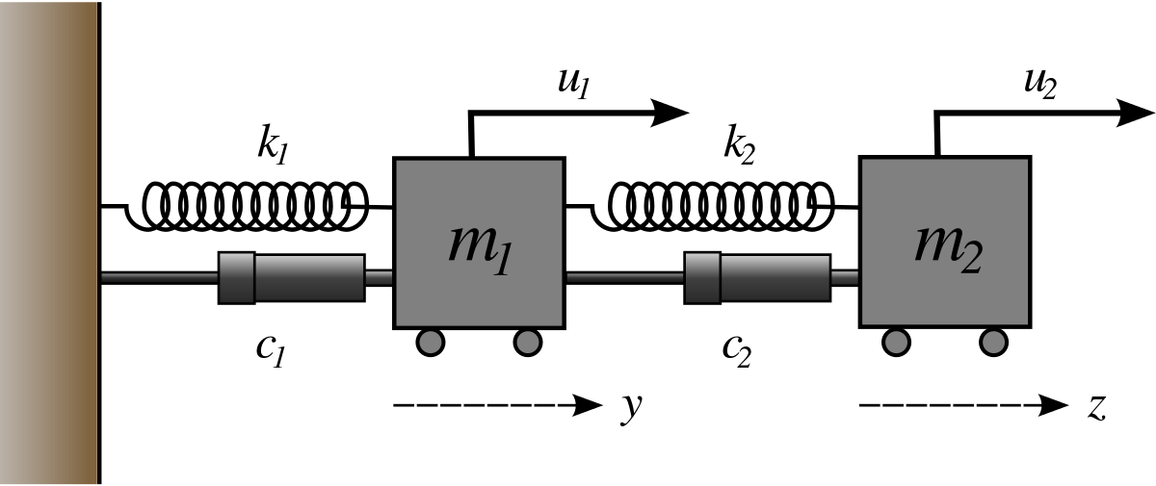
Conclusão
A dimensão e o número de variáveis dependem da quantidade de elementos armazenadores de energia
Para o caso linear as equações (das molas e amortecedores) ideais são simples para modelar
Há diferentes tipos de configuração para esse sistema
Sistema massa-mola-amortecedor

Slide 9
Referências
Obrigado!
Dúvidas?
http://joinville.ifsc.edu.br/~dani.prestini/Engenharia%20Mec%C3%A2nica/2018-1/M%C3%B3dulo%204%20-%20C%C3%A1lculo%20IV/Material%20de%20Ensino/2%20-%20EDO%20de%202a.%20ordem/Nota%20de%20aula%209%20-%20Aplicacoes%20%20EDO%202ordem.pdf
https://www.maxwell.vrac.puc-rio.br/20591/index.html
https://www.maxwell.vrac.puc-rio.br/26708/index.html
http://www.sharetechnote.com/html/DE_Modeling_Example_SpringMass.html
https://core.ac.uk/download/pdf/82554529.pdf
http://www.fem.unicamp.br/~em621/aulas/aula7/modcancontrolavel-1.pdf
https://ctms.engin.umich.edu/CTMS/index.php?example=InvertedPendulum&section=SystemModeling
Dorf, R. C & Bishop, R. H. Sistemas de Controle Moderno, Addison Wesley Longman, 11ª Edição.
Imagens
Sistema massa-mola-amortecedor:
https://www.maxwell.vrac.puc-rio.br/26708/introducao.html
Suspensão de carro:
https://core.ac.uk/download/pdf/82554529.pdf
2 carros conectados:
https://commons.wikimedia.org/wiki/File:Mass-Spring-Damper_(2_body_system).svg
Notes:
Nos inspiramos num exemplo do maxwell e em um exemplo do maxwell

